Slide 1
Проект «Эффективный регион»
Защита плана действий (kick-off) по проекту
«Оптимизация процесса предоставления муниципальной услуги «Выдача разрешений на право размещения объектов нестационарной торговли»»
Администрация Труновского муниципального округа Ставропольского края

Slide 2
1 ЭТАП
«ПОДГОТОВКА И ОТКРЫТИЕ БЕРЕЖЛИВОГО ПРОЕКТА»

Slide 3
Обоснование выбора процесса
В соответствии с административным регламентом, утвержденным постановлением администрации Труновского муниципального округа Ставропольского края от 17.02.2021 № 211: срок предоставления муниципальной услуги в части заключения договора, предусматривающего размещение нестационарного торгового объекта на территории Труновского муниципального округа Ставропольского края без проведения торгов - не позднее 30 календарных дней с даты регистрации заявления и документов, необходимых для предоставления муниципальной услуги (при оптимизации процесса время предоставления услуги сократится до 14 календарных дней).
В настоящее время в предоставлении муниципальной услуги «Выдача разрешений на право размещения объектов нестационарной торговли» принимает участие – 1 человек. Большая часть трудозатрат приходится на отдел экономического развития администрации Труновского муниципального округа Ставропольского края. За истекший период 2024 года количество заявлений составило 63 единицы.
За 2024 год жалоб на процесс предоставления муниципальной услуги не поступало.
Notes:
Слайды 3-11 заполняются по каждому из процессов

Slide 4
Паспорт проекта «Оптимизация процесса предоставления муниципальной услуги «Выдача разрешений на право размещения объектов нестационарной торговли»

Slide 5
2 ЭТАП
«ДИАГНОСТИКА И ЦЕЛЕВОЕ СОСТОЯНИЕ»

Slide 6
Карта текущего состояния процесса

Slide 7
Пирамида проблем
Федеральный уровень
Сбои в работе системы ЕАИС
Большая загруженность специалистов администрации ТМОСК.
Документы готовятся на бумажном носителе, отсутствие электронного документооборота.
Муниципальный уровень
Администрация
Труновского МО СК
Длительное время ожидания заявителя на прием к специалисту отдела экономического развития администрации ТМОСК, что приводит к ожиданию заявителей в очереди.
Длительное время заполнения заявления заявителем.
Отдел экономического развития администрации ТМО СК

Slide 8
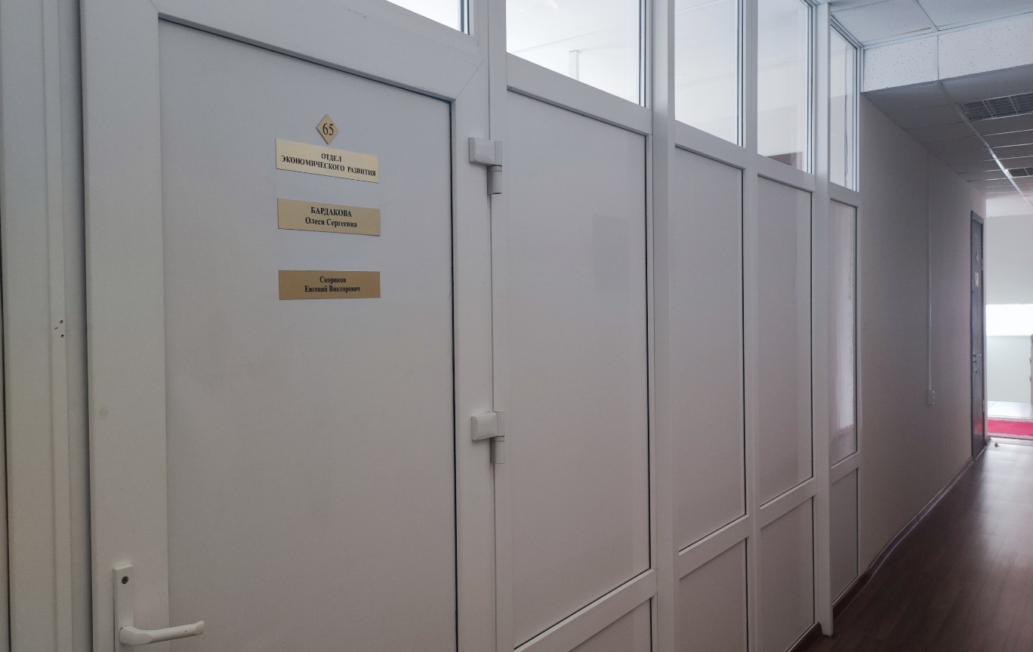
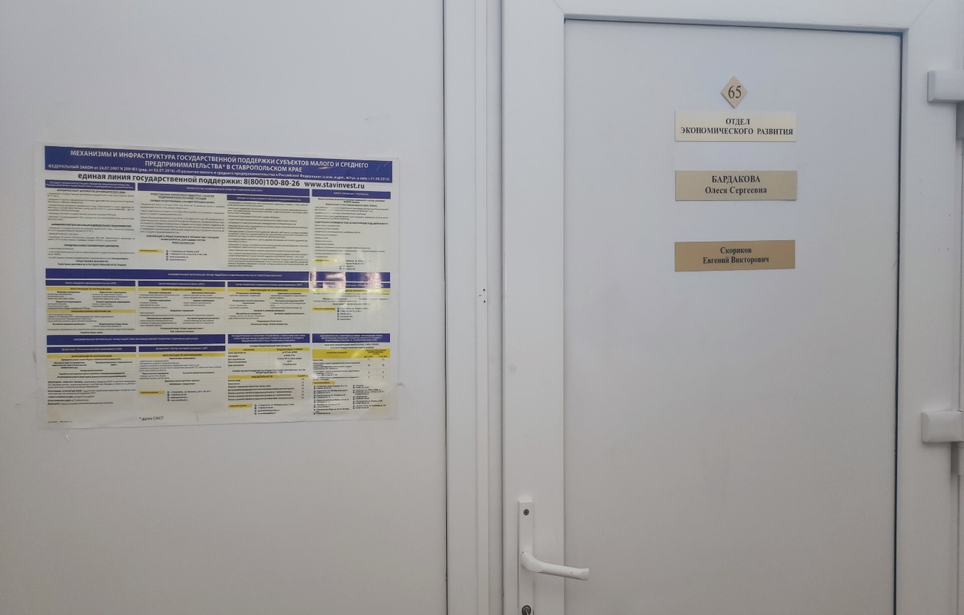
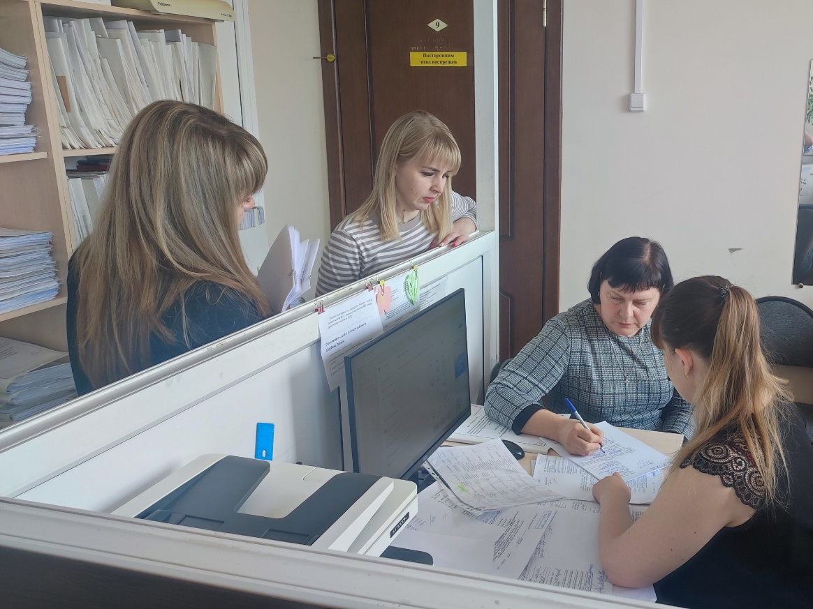
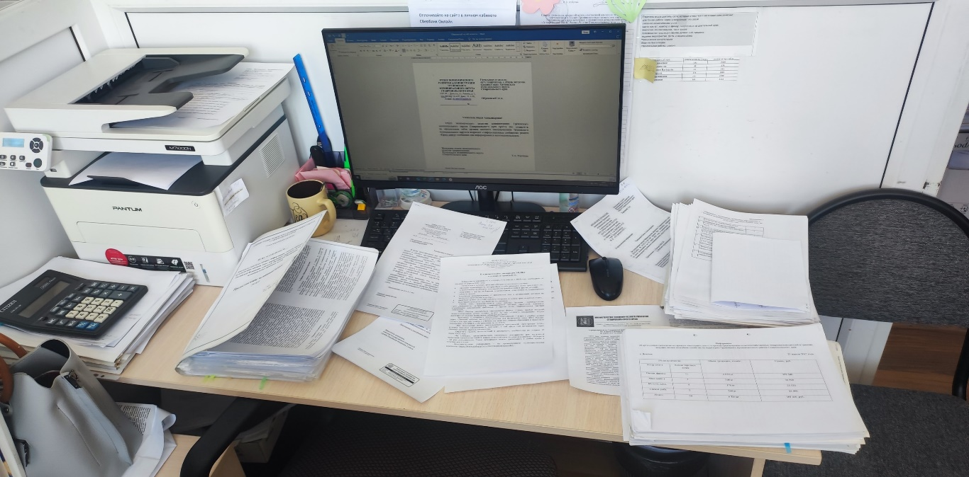
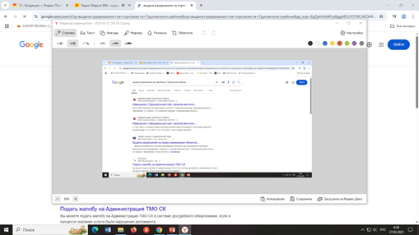
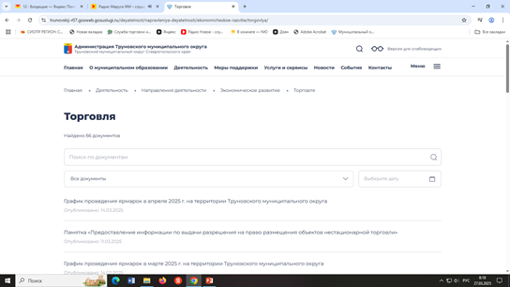
Фото до начала реализации проекта
Отсутствует информационный стенд для размещения памятки и инструкции по порядку приема документов
и образец заполнения заявления
Ожидание заявителя в очереди на прием к специалисту
составляет 30 минут
На рабочем месте излишние запасы. Хранение
неиспользуемых документов.
Поиск информации об услуге и порядке ее оказания
в сети «Интернет» занимает более часа
На официальном сайте отсутствуют памятки и инструкции
по порядку приема документов, образец заполнения заявления

Slide 9
Карта идеального состояния процесса

Slide 10
Карта целевого состояния процесса

Slide 11
Уголок решения проблем
№ п/п | Проблема | Коренная причина проблемы | Предлагаемые решения | Вклад в достижение целевого показателя проекта
1. | Длительное время ожидания заявителя на прием к специалисту отдела экономического развития администрации ТМОСК, что приводит к ожиданию заявителей в очереди. | 1) Заявитель заполняет заявление собственноручно, может допускать ошибки и повторно переписывать заявление. 2) Недостаточное количество специалистов на приеме. 3) В одной очереди ожидают приема граждане, желающие получить консультацию и (или) заполнить заявление. | 1) Размещение информации о порядке и условиях оказания услуги на информационных стендах отдела экономического развития администрации ТМОСК и образцов заполнения заявления на информационных стендах отдела экономического развития администрации ТМОСК. 2) Перераспределение обязанностей между специалистами отдела экономического развития администрации ТМОСК. 3) Запись на прием по телефону. | от 15 мин. до 30 мин.
2. | Длительное время заполнения заявления заявителем | Неграмотность заявителя | 1) Разработка памятки и перечня документов гражданам для заполнения заявления о заключение договора на размещение нестационарных торговых объектов на территории Труновского муниципального округа Ставропольского края. 2) Размещение памятки и перечня документов гражданам для заполнения заявления о заключение договора на размещение нестационарных торговых объектов на территории Труновского муниципального округа Ставропольского края на сайте администрации ТМОСК и на информационном стенде отдела экономического развития администрации ТМОСК. | от 8 минут до 1 часа
3. | Большая загруженность специалистов администрации ТМОСК | Большая загруженность специалистов отдела по организационным и общим вопросам администрации ТМОСК, в результате чего увеличиваются сроки обработки документов | 1) Ввести маркировку (цветовой) для заявлений о заключении договоров на размещение нестационарных торговых объектов на территории Труновского муниципального округа Ставропольского края для выделения их из общего потока документации. 2) Принятие специалиста на вакантную должность в отдел по организационным и общим вопросам администрации ТМОСК. | от 1 до 2 дней
4. | Сбои в работе ЕАИС | Недоработка системы | Обращение в техподдержку портала для решения | от 1 до 3 рабочих дней
5. | Документы готовятся на бумажном носителе, отсутствие электронного документооборота | 1) Требование ведения делопроизводства на бумажных носителях. 2) Отсутствие решения о ведении документооборота в электронном виде. | Внесение изменений в инструкцию по делопроизводству в части возможности ведения документооборота в электронном виде | от 1 до 2 рабочих дней
Notes:
Представление способов достижения цели, улучшений

Slide 12
Предлагаемый план действий
Мероприятие | Ответственный исполнитель | Дата начала | Дата завершения
Ввести маркировку (цветовой) для заявлений о заключении договоров на размещение нестационарных торговых объектов на территории Труновского муниципального округа Ставропольского края для выделения их из общего потока документации. | Бардакова О.С. | 10.03.2025 г. | 11.03.2025 г.
Разработка памятки и перечня документов гражданам для заполнения заявления о заключение договора на размещение нестационарных торговых объектов на территории Труновского муниципального округа Ставропольского края. | Евсеенко В.А. | 11.03.2025 г. | 19.03.2025 г.
Размещение памятки и перечня документов гражданам для заполнения заявления о заключение договора на размещение нестационарных торговых объектов на территории Труновского муниципального округа Ставропольского края на сайте администрации ТМОСК и на информационном стенде отдела экономического развития администрации ТМОСК. | Грищенко О.Н. | 11.03.2025 г. | 12.03.2025 г.
Перераспределение обязанностей между специалистами отдела экономического развития администрации ТМОСК. | Теренина Е.А. | 05.02.2025 г. | 11.02.2025 г.
Принятие специалиста на вакантную должность в отдел по организационным и общим вопросам администрации ТМОСК. | Образовская М.А. | 17.02.2025 г. | 05.03.2025 г.
Размещение информации о порядке и условиях оказания услуги на информационных стендах отдела экономического развития администрации ТМОСК и образцов заполнения заявления на информационных стендах отдела экономического развития администрации ТМОСК. | Евсеенко В.А. | 11.03.2025 г. | 12.03.2025 г.
Обращение в техподдержку портала для решения. | Евсеенко В.А. | по необходимости
Внесение изменений в инструкцию по делопроизводству в части возможности ведения документооборота в электронном виде. | Образовская М.А. Грищенко О.Н. | 05.02.2025 г. | 06.02.2025 г.

Slide 13

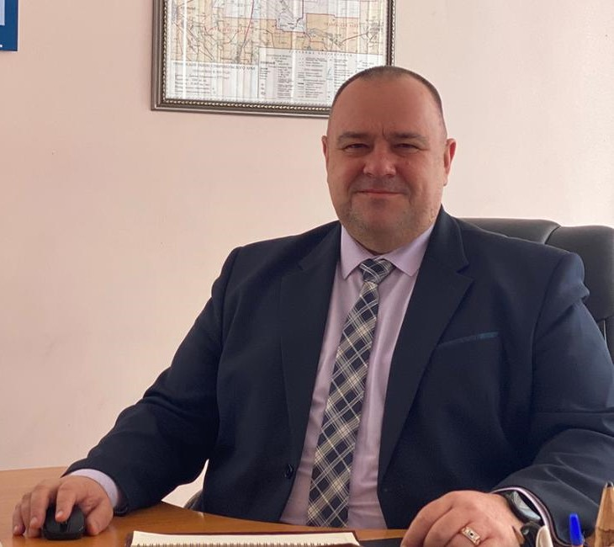
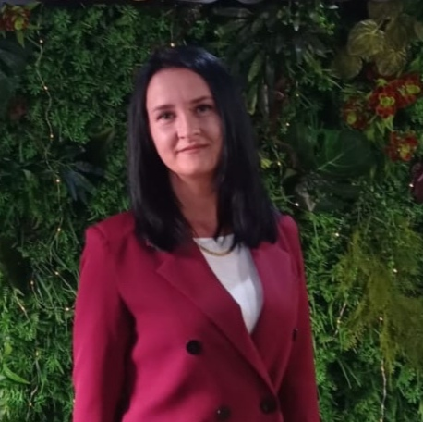



Команда проекта
ФОТО | ФИО | ДОЛЖНОСТЬ, РОЛЬ
 | Аникеева Нина Ивановна | Глава Труновского муниципального округа Ставропольского края, заказчик проекта
 | Чернышов Андрей Викторович | Первый заместитель главы администрации Труновского муниципального округа Ставропольского края, руководитель бережливого проекта
 | Теренина Елена Александровна | Начальник отдела экономического развития администрации Труновского муниципального округа Ставропольского края, администратор бережливого проекта
 | Евсеенко Виктория Алексеевна | Ведущий специалист отдела экономического развития администрации Труновского муниципального округа Ставропольского края, участник бережливого проекта
 | Бардакова Олеся Сергеевна | Главный специалист отдела экономического развития администрации Труновского муниципального округа Ставропольского края, участник бережливого проекта
 | Грищенко Оксана Николаевна | Главный специалист отдела экономического развития администрации Труновского муниципального округа Ставропольского края, участник бережливого проекта

